Slide 1
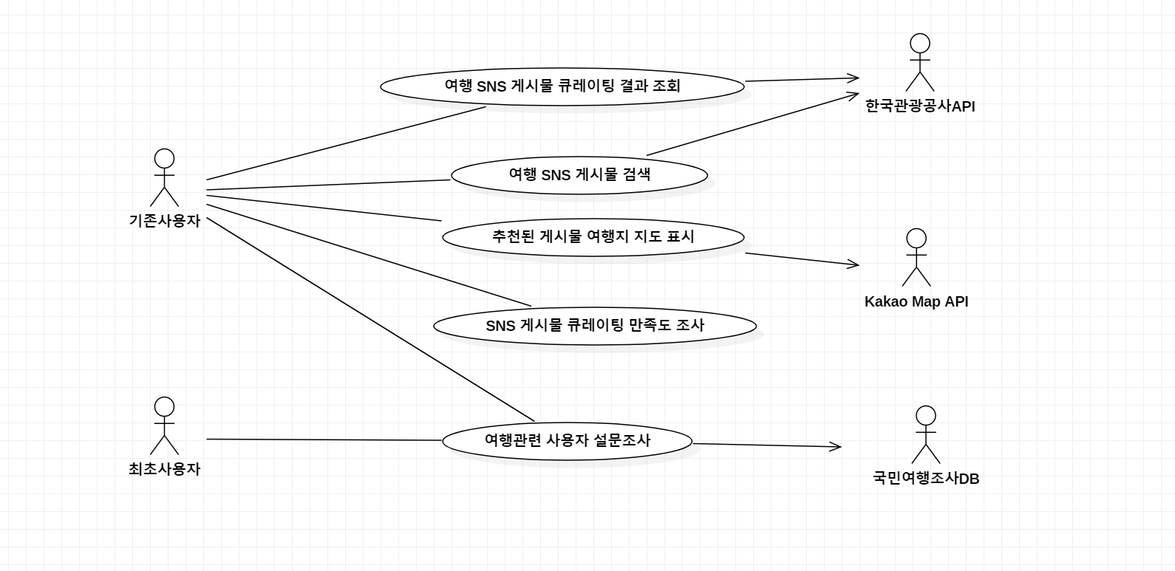
Use Case Diagram

Slide 2
Use Case Outline: 여행 SNS 게시물 큐레이팅 결과 조회
Use Case Name | 여행 SNS 게시물 큐레이팅 결과 조회
Brief Description | 홈 화면으로 로그인을 한 다음, 크롤링된 SNS 데이터를 사용자의 취향에 맞게 큐레이팅하여 보여주는 기본 홈 화면.
Principal Actor | 최초 사용자, 기존 사용자, 한국관광공사API
Precondition | TBD
Basic Flow
사용자 로그인 - 최초 사용자인 경우: 설문조사(step2) 서브플로우 수행 - 기존 사용자인 경우 , 큐레이팅 페이지로드(step2) 서브플로우 수행 2. 설문조사 2.1 설문조사 목록 로드 2.2 설문지 항목 기입(AF1) 2.3 설문지 최종 결과 확인 2.4 설문지 제출(AF2) 2.5 큐레이팅 페이지 로드(Step3) 서브플로우 수행 3. 큐레이팅 페이지 로드 3.1 선택된 SNS 게시물 리스트업 3.2 리스트업된 게시물 좋아요/싫어요 선택

Slide 3
Use Case Outline: 여행 SNS 게시물 큐레이팅 결과 조회
Alternative Flow
AF1. 설문항목 기입하지 않음 AF2. 설문 기입 중 설문을 완료하지 않고 창 종료

Slide 4
Use Case Outline: 여행 SNS 게시물 검색
Use Case Name | 여행 SNS 게시물 검색
Brief Description | SNS 게시물 검색으로, 사용자가 여행 관련된 SNS 게시물 정보를 검색하기 위해 입력한 정보를, 사용자의 취향에 맞는 순서대로 보여주는 서비스.
Principal Actor | 기존 사용자
Precondition | TBD
Basic Flow
1. 검색어 입력 1.1 검색어 입력 1.2 검색된 게시물 리스트 업

Slide 5
Use Case Outline: 추천된 게시물 여행지 지도 표시
Use Case Name | 추천된 게시물 여행지 지도 표시
Brief Description | 추천된 게시물들의 여행지를 지도 위에 시각화하여 표시.
Principal Actor | 기존사용자, 관광 API, KakaoMap API
Precondition | TBD
Basic Flow
1. “지도에서 보기” 탭 클릭 자신의 현재 위치를 사용할 수 있을 경우 서브 플로우 2(Step2 ) 현재 위치 기능을 사용할 수 없을 경우 서브플로우 3(step 2)수행 2. 사용자 위치 정보가 사용가능할 경우 2.1 리스트업된 게시물 핑을 사용자 위치 중심으로 지도위에 표시 3. 사용자 위치 정보가 사용 불가능한 경우 3.1 리스트업된 1번째 게시물의 위치를 중심으로 핑을 지도위에 표시

Slide 6
Use Case Outline: SNS 게시물 큐레이팅 만족도 조사
Use Case Name | SNS 게시물 큐레이팅 만족도 조사
Brief Description | 사용자가 큐레이팅된 게시물에 대한 만족도를 평가하고, 해당 결과를 큐레이팅 모델에 반영.
Principal Actor | 기존사용자
Precondition | TBD
Basic Flow
1. 만족도 조사 1.1 추천된 게시물에 좋아요를 선택할 경우 해당 게시물에 좋아요 표시(AF1). 싫어요를 선택할 경우 서브플로우 (step 2) 수행 2. 싫어요 선택시 게시물 삭제 2.1 싫어요를 선택한 게시물에 대해 피드에 게시물 삭제 (AF2)

Slide 7
Use Case Outline: SNS 게시물 큐레이팅 만족도 조사
Alternative Flow
AF1. 사용자가 좋아요 취소 AF2. 사용자가 싫어요 취소

Slide 8
Use Case Outline: 여행관련 사용자 설문조사
Use Case Name | 여행관련 사용자 설문조사
Brief Description | 사용자에게 추천하는 키워드의 피드백과 데이터 모델 업데이트시 필요한 추가 정보를 설문조사를 통해 업데이트.
Principal Actor | 기존사용자
Precondition | TBD
Basic Flow
설문조사 1.1 System Clock 에 의한 주기적인 설문조사일 경우 서브플로우 2(Step2) 수행. 데이터 모델 업데이트에 따른 설문조사일 경우 서브플로우 3(Step2)수행 2. 사용자 키워드 조회 2.1 사용자 개인화 키워드 저장소 조회 2.2 개인화 키워드 우선순위 리스트 업 2.3 사용자가 해당 키워드에 대해 좋아요/싫어요 선택 2.4 개인화 키워드 저장소에 결과 저장(AF1) 3. 데이터 모델 업데이트 조회 3.1 설문조사 창 로드 3.2 설문조사 저장(AF2)

Slide 9
Use Case Outline: 여행관련 사용자 설문조사
Alternative Flow
AF1. 사용자가 결과를 저장하지 않고 이탈 AF2. 사용자가 설문을 완료하지 않고 이탈

